Slide 1
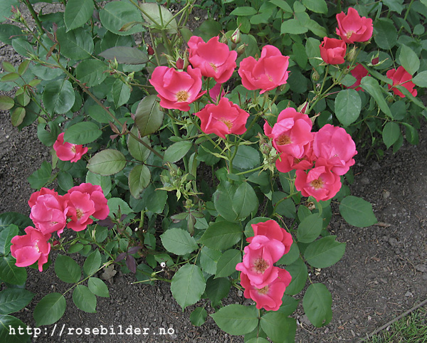
WELCOME

Slide 2
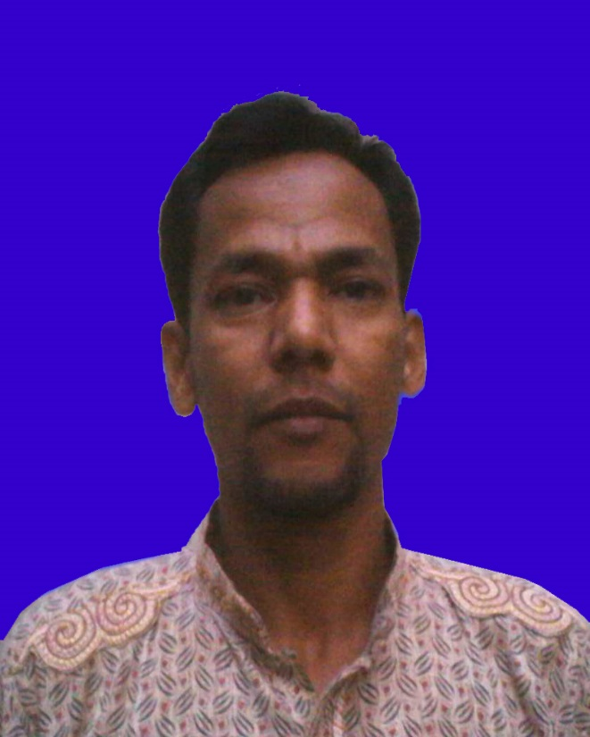
TEACHER INTRODUCTION
md.Bablu mia
Assintant teacher in English Mathail Chapor Ideal Versatile High School
Kazipur,Sirajgonj.

Slide 3
CLASS INTRODUCTION
CLASS-EIGHT
SUBJECT-ENGLISH 2ND PAPER
UNIT-3
LESSON-1
DATE-20TH JULY,2016

Slide 4
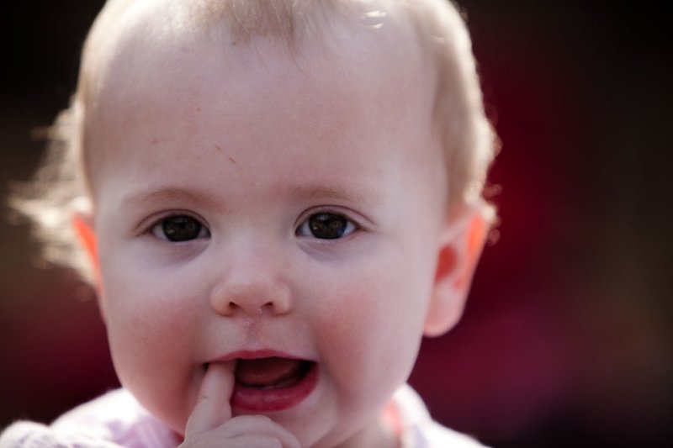

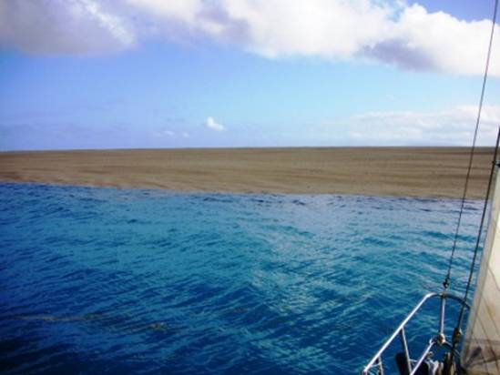
Look at the picture and talk.
A baby An elephant The Padma

Slide 5
LESSON INTRODUCTION

Slide 6
LESSON---ARTICLE

Slide 7
Learning Outcome
Ss can say defination of article
Ss can say classification of article
Ss can fill in the gap with article without ( x).

Slide 8
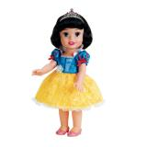
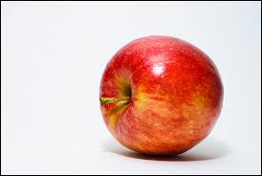

A girl an apple The Jumuna

Slide 9
A,AN,THE a, an, the are called article.

Slide 10
Do you know what kinds of article?

Slide 11
There are 2 kinds of article
Article
Indefinite
Definite
THE
A,AN

Slide 12
Alphabet=26
vowel
Consonant
a,e,i,o,u=5
B,c,d,f,g,h,j,k,l,m,n,p,q,r,s,t,v,w,x,y,z=21

Slide 13






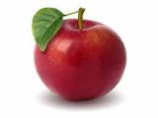
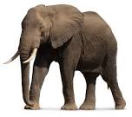
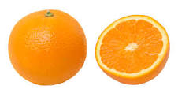

Apple
elephant
image
orange
umbrella

Slide 14
An apple= an elephant= an important image= an orange= an umbrella=

Slide 15
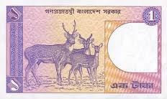
Exception
Vowel থাকা সত্ত্বেও উহার উচ্চারণ যদি ‘’ইউ’’ বা ‘’ওয়া’’ এর মত হয় তাহলে
এর আগে A বসে। Example-
He gave me a one taka note.
ওয়া

Slide 16
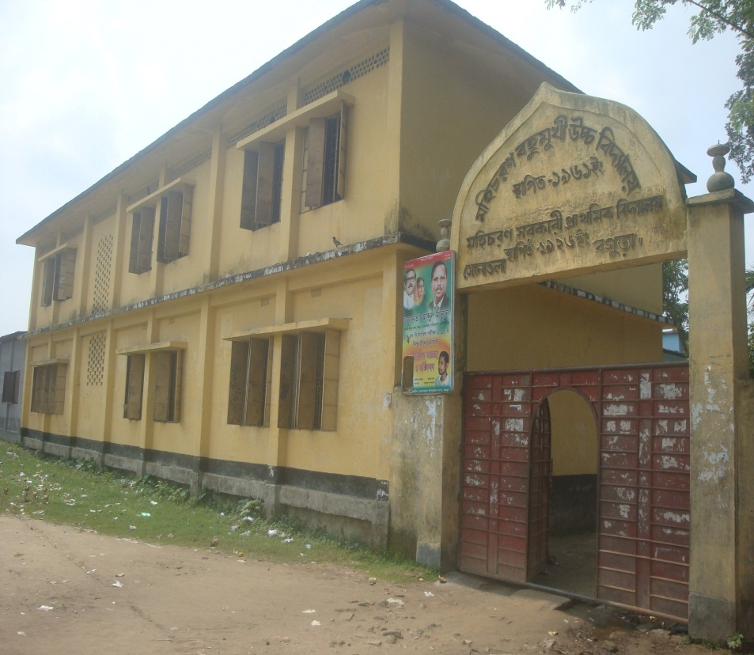
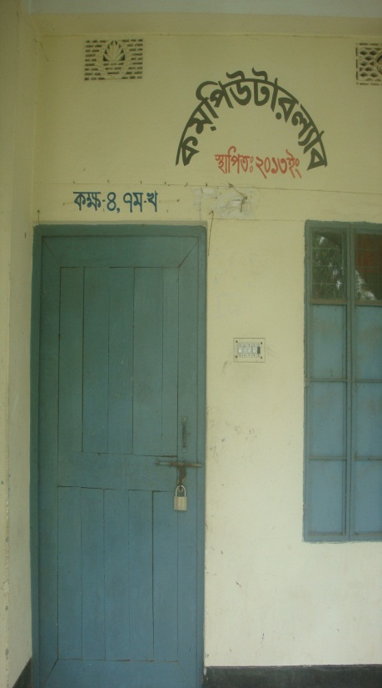
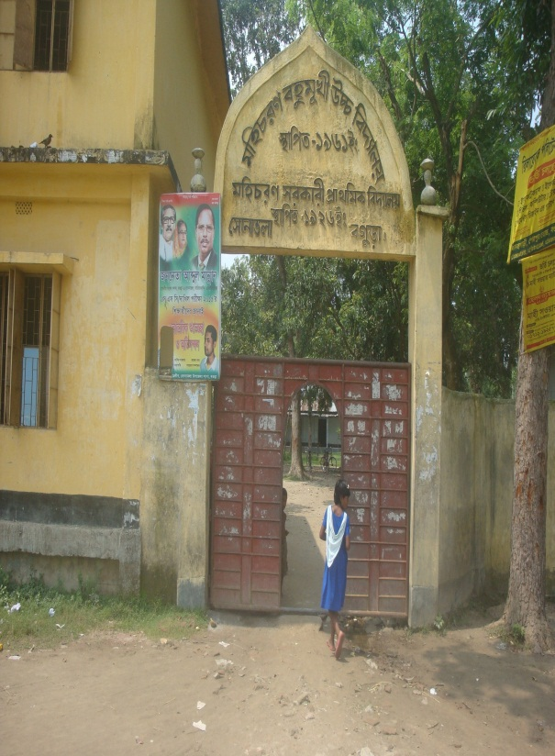

Salam is a university student.
ইউ

Slide 17

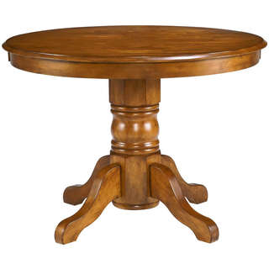
Consonant এর ক্ষেএে
He has a zeraf.
I have a table.

Slide 18

Salam has a horse.

Slide 19
Exception
কোনো বাক্যে Hএর উচ্চারণ
যদি Silent(উহ্য) থাকলে তাহলে এর আগে Anবসে।
Bablu is an honest teacher.
ওয়া

Slide 20
A,an এর ব্যবহার
AN=S.S.C
AN=H.S.C
AN=M.A
AN=M.S.C
AN=M.COM
AN=A.T.O
AN=L.L.B
AN
A=P.S.C
A=J.S.C
A=B.A
A=B.S.C
A=B.COM
A=P.HD
A

Slide 21
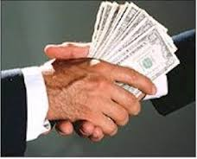
Little, few, great, large, single, double, hundred, thousand,million= এগুলোর আগে শুন্যস্হান থাকলে Aবসে।
Amirul has a thousand of money.

Slide 22
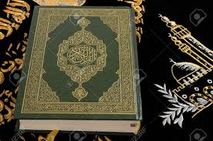
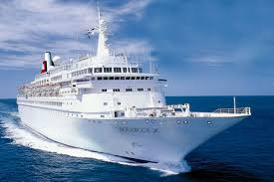
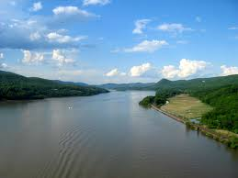
Mother reads the holy Quran.
The Titanic ship looks very nice.
The Padma is a big river.
আমিরুল

Slide 23
THE ব্যবহারের ছড়াটি
নদী, সাগর দ্বীপপুন্জ,
জাহাজাদী, গিরিপুন্জ।
দিন, তারিখ,মাসের নাম
আরো যত খ্যাত ধাম।
জাতি, ধর্ম ও ধর্মগ্রন্থ
কোট,সিনেট,সংবাদপএ।
চাঁদ,সূয,গ্রহতাঁরা
আরো যত বিশ্ব ধারা।
পৃথিবীতে অতুলনীয় যত
বসে Theইতি পূর্বে শাস্ত্র বিধিমত।

Slide 24
প্রাণি নিদিষ্ট করে বুঝাতে theবসে।
Example-The dog is dancing.

Slide 25
Superlative degree বুঝাতে the বসে ।
Example-Salma is the most beautiful girl

Slide 26
Pair Work
1.----padma ia a big river.
2.He gave me ---one taka note.
3.Akbar was ---greatest kings of India.
4.Salam has been doing the work--—hour.
5.My brother is -----M.A

Slide 27
1.The
2.a
3.the
4.an
5.an
SOLUTION

Slide 28

HOME WORK

Slide 29
1.Make 3 sentences with article a
2.Make 3 sentences with article an
3.Make 3 sentences with article the

Slide 30


